Slide 1

Data Warehouse
- DWH -

Slide 2

¿Un data… que?
Un data warehouse es un sistema de almacenamiento de datos diseñado para recopilar, consolidar y analizar grandes volúmenes de datos provenientes de diversas fuentes. Su objetivo principal es proporcionar una visión global y coherente de la información para apoyar la toma de decisiones estratégicas en una organización

Slide 3
Características Clave:
Integración de Datos
Recopila y unifica datos de múltiples fuentes, incluyendo bases de datos transaccionales, archivos, APIs y sistemas en la nube, asegurando una visión global de la información.
Datos Históricos
Almacena grandes volúmenes de datos históricos, permitiendo el análisis de tendencias y patrones a lo largo del tiempo para mejorar la toma de decisiones estratégicas.
Optimización para Consultas
Diseñado para ejecutar consultas analíticas de alto rendimiento, utilizando técnicas como indexación avanzada, particionamiento y procesamiento paralelo.
Consistencia y Calidad de Datos
Implementa procesos de limpieza y validación para garantizar datos precisos, eliminando duplicados y errores, y asegurando coherencia en toda la organización.

Slide 4
Características Clave:
Escalabilidad y Elasticidad
Capacidad de adaptarse al crecimiento de datos mediante arquitecturas en la nube y almacenamiento distribuido, optimizando costos y rendimiento.
Seguridad y Gobernanza
Aplicación de controles de acceso, encriptación y auditoría para proteger la información y cumplir con regulaciones de privacidad y seguridad.
Automatización y Actualización
Diseñado para ejecutar consultas analíticas de alto rendimiento, utilizando técnicas como indexación avanzada, particionamiento y procesamiento paralelo.
Alta Disponibilidad y Rendimiento
Un Data Warehouse está diseñado para garantizar alta disponibilidad, lo que significa que los datos están accesibles en todo momento para los usuarios que los necesiten.

Slide 5
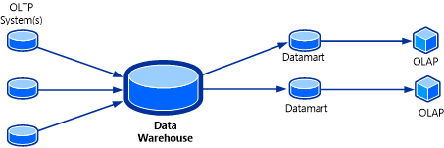
Estructura Básica

Slide 6




Caso Práctico – Uso de Data Warehouse en una Cadena de Supermercados
Una cadena de supermercados busca optimizar su estrategia comercial analizando las ventas de los últimos cinco años. Para ello, implementa un Data Warehouse, que le permite:
Centralizar los datos históricos de ventas provenientes de múltiples sucursales, integrando información de sistemas de facturación, inventarios y programas de fidelización.
Estandarizar y limpiar los datos, eliminando inconsistencias y asegurando calidad en la información almacenada.
Facilitar el análisis de tendencias, permitiendo identificar patrones de compra según temporada, ubicación geográfica y preferencias de los clientes.
Optimizar la toma de decisiones, utilizando herramientas de Business Intelligence para generar informes dinámicos y dashboards interactivos.
Mejorar la planificación estratégica, ayudando a definir qué productos promocionar, ajustar precios y decidir en qué regiones abrir nuevas tiendas.
Este enfoque permite a la empresa reducir costos, mejorar la eficiencia operativa y aumentar la satisfacción del cliente al anticipar sus necesidades.

Slide 7
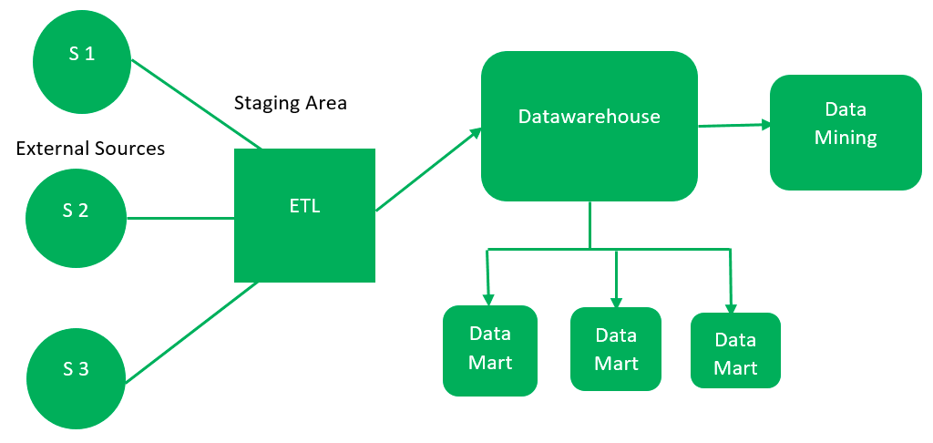
Arquitectura de un DWH
Sistemas Fuente:
- Bases de datos operacionales: Sistemas de gestión de ventas, CRM, ERP, etc.
- Fuentes externas: Archivos CSV, datos de redes sociales, APIs externas.
Data mining (minería de datos) es el proceso de descubrir patrones, tendencias y relaciones significativas en grandes conjuntos de datos mediante el uso de técnicas de estadística, aprendizaje automático y análisis de bases de datos. Este proceso permite transformar datos sin procesar en información útil para la toma de decisiones estratégicas
- Consultas y reportes: Herramientas que permiten a los usuarios finales realizar consultas ad hoc y generar reportes.
- Visualización de datos: Dashboards y gráficos interactivos para facilitar la interpretación de los datos.
Área de Staging:
Extracción: Los datos se extraen de los sistemas fuente.
Transformación: Los datos se limpian y transforman para asegurar consistencia y calidad.
Carga: Los datos transformados se cargan en el data warehouse.
Data Marts:
Subconjuntos de datos: Datos específicos para diferentes departamentos o áreas de negocio.

Slide 10
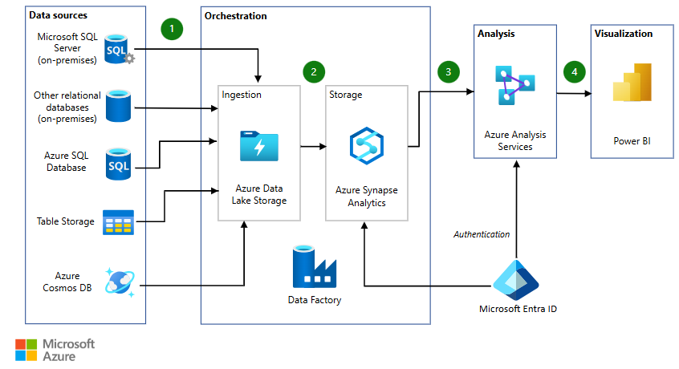
Arquitectura Funcional

Slide 11
Dos enfoques para la creación de un DWH
Enfoque Top-Down
Enfoque Bottom-Up
Comienza con una visión global y estratégica de la organización y desciende a los detalles específicos.
Ventajas:
Coherencia e Integración: Visión integrada y coherente de los datos.
Alineación Estratégica: Alineado con los objetivos estratégicos de la organización.
Escalabilidad: Permite expansión y mejora continua.
Comienza con la creación de data marts específicos y luego se integran para formar el data warehouse completo.
Ventajas:
Rápida Implementación
Flexibilidad: Adaptable a las necesidades cambiantes de la organización.
Menor Costo Inicial: Menor inversión inicial en comparación con el enfoque top-down.

Slide 12

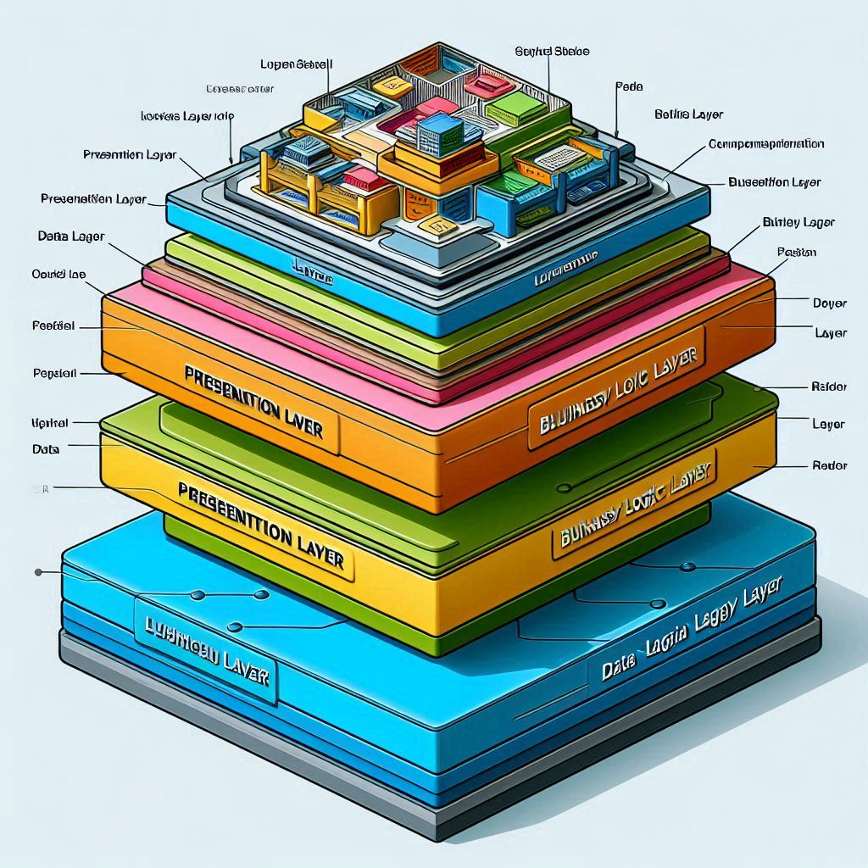
Otros enfoques en la creación de DWH
1. Arquitectura en la Nube
Utiliza servicios en la nube para almacenar y procesar datos.
Ventajas:
Escalabilidad, flexibilidad, y reducción de costos de infraestructura.
Ejemplos: Amazon Redshift, Google BigQuery, Microsoft Azure Synapse.
2. Arquitectura de Tres Capas
Consiste en tres capas:
Capa de Datos: Almacena los datos en bases de datos.
Capa de Aplicación: Procesa los datos y proporciona una vista abstracta.
Capa de Presentación: Herramientas y APIs para extraer y visualizar datos.
Ventajas:
Separación clara de responsabilidades y mejor gestión de datos.
Ejemplos: Snowflake, Teradata.

Slide 13


Otros enfoques en la creación de DWH
3. Arquitectura de Almacenamiento Distribuido
Utiliza sistemas de almacenamiento distribuidos para manejar grandes volúmenes de datos.
Ventajas:
Alta disponibilidad, tolerancia a fallos, y escalabilidad horizontal.
Ejemplos: Apache Hadoop, Apache Cassandra.
4. Arquitectura de Data Lake
Almacena datos en su formato bruto y permite su procesamiento y análisis posterior.
Ventajas:
Flexibilidad para almacenar datos estructurados y no estructurados.
Ejemplos: Amazon S3, Azure Data Lake.

Slide 14
Data lakehouse
Un Data Lakehouse es una arquitectura moderna que combina las mejores características de un Data Warehouse y un Data Lake, permitiendo almacenamiento escalable y análisis eficiente de datos estructurados y no estructurados.
Una empresa de comercio electrónico utiliza un Data Lakehouse para almacenar datos de clientes, transacciones y comportamiento de navegación. Gracias a esta arquitectura, pueden realizar análisis en tiempo real para mejorar la personalización de ofertas y optimizar la experiencia del usuario.
Características Clave:
Unificación de almacenamiento y análisis: Permite almacenar datos en su forma original y analizarlos sin necesidad de transformaciones previas.
Soporte para datos estructurados y no estructurados: Facilita el procesamiento de datos provenientes de diversas fuentes, como bases de datos, archivos de texto, imágenes y videos.
Optimización para consultas analíticas: Utiliza técnicas avanzadas como indexación y procesamiento distribuido para mejorar el rendimiento.
Gestión de datos mejorada: Implementa controles de calidad, gobernanza y seguridad para garantizar la confiabilidad de la información.

Slide 15
Data lakehouse
Un Data Lakehouse es una arquitectura moderna que combina las mejores características de un Data Warehouse y un Data Lake, permitiendo almacenamiento escalable y análisis eficiente de datos estructurados y no estructurados.
Una empresa de comercio electrónico utiliza un Data Lakehouse para almacenar datos de clientes, transacciones y comportamiento de navegación. Gracias a esta arquitectura, pueden realizar análisis en tiempo real para mejorar la personalización de ofertas y optimizar la experiencia del usuario.
Características Clave:
Unificación de almacenamiento y análisis: Permite almacenar datos en su forma original y analizarlos sin necesidad de transformaciones previas.
Soporte para datos estructurados y no estructurados: Facilita el procesamiento de datos provenientes de diversas fuentes, como bases de datos, archivos de texto, imágenes y videos.
Optimización para consultas analíticas: Utiliza técnicas avanzadas como indexación y procesamiento distribuido para mejorar el rendimiento.
Gestión de datos mejorada: Implementa controles de calidad, gobernanza y seguridad para garantizar la confiabilidad de la información.

Slide 16
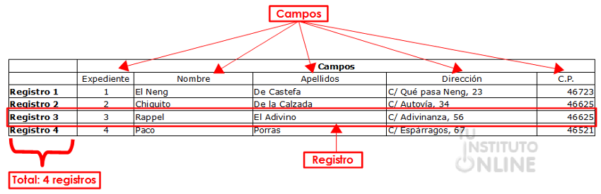


HORIZON
TECH.
INNOVATING TODAY FOR
A SMARTER TOMORROW
Esta foto de Autor desconocido está bajo licencia CC BY-SA-NC
Modelo Dimensional

Slide 17
Modelo Dimensional
El modelo dimensional es una metodología de organización de datos diseñada para optimizar el análisis y la generación de informes. Popularizado por Ralph Kimball, este enfoque prioriza la simplicidad y la accesibilidad, permitiendo a los usuarios explorar la información de manera intuitiva y eficiente.

Slide 18
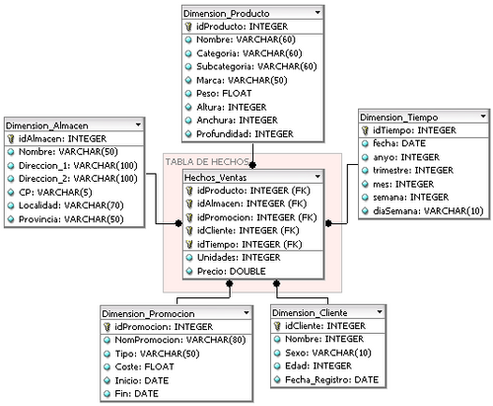
Componentes Clave
Tablas de Hechos Almacenan datos cuantitativos o métricas fundamentales para el análisis, como ventas, ingresos o volúmenes de transacciones. Estas tablas contienen claves externas que las vinculan con las tablas de dimensiones, permitiendo el análisis detallado de la información.
Tablas de Dimensiones Proveen contexto a los hechos, definiendo categorías como tiempo, producto, cliente y ubicación. Contienen descripciones y atributos que facilitan el análisis desde diversas perspectivas, mejorando la interpretación de los datos y la toma de decisiones.

Slide 19
Esquemas comunes: Estrella
El Modelo Estrella es una estructura de datos utilizada en Data Warehouses para optimizar el análisis y la generación de informes. Se caracteriza por una tabla central de hechos conectada a múltiples tablas de dimensiones, formando una estructura visual similar a una estrella.
✅ Rendimiento optimizado para consultas analíticas. ✅ Estructura intuitiva y fácil de entender para usuarios de negocio. ✅ Menos complejidad en las relaciones, reduciendo la cantidad de joins en consultas SQL.

Slide 20
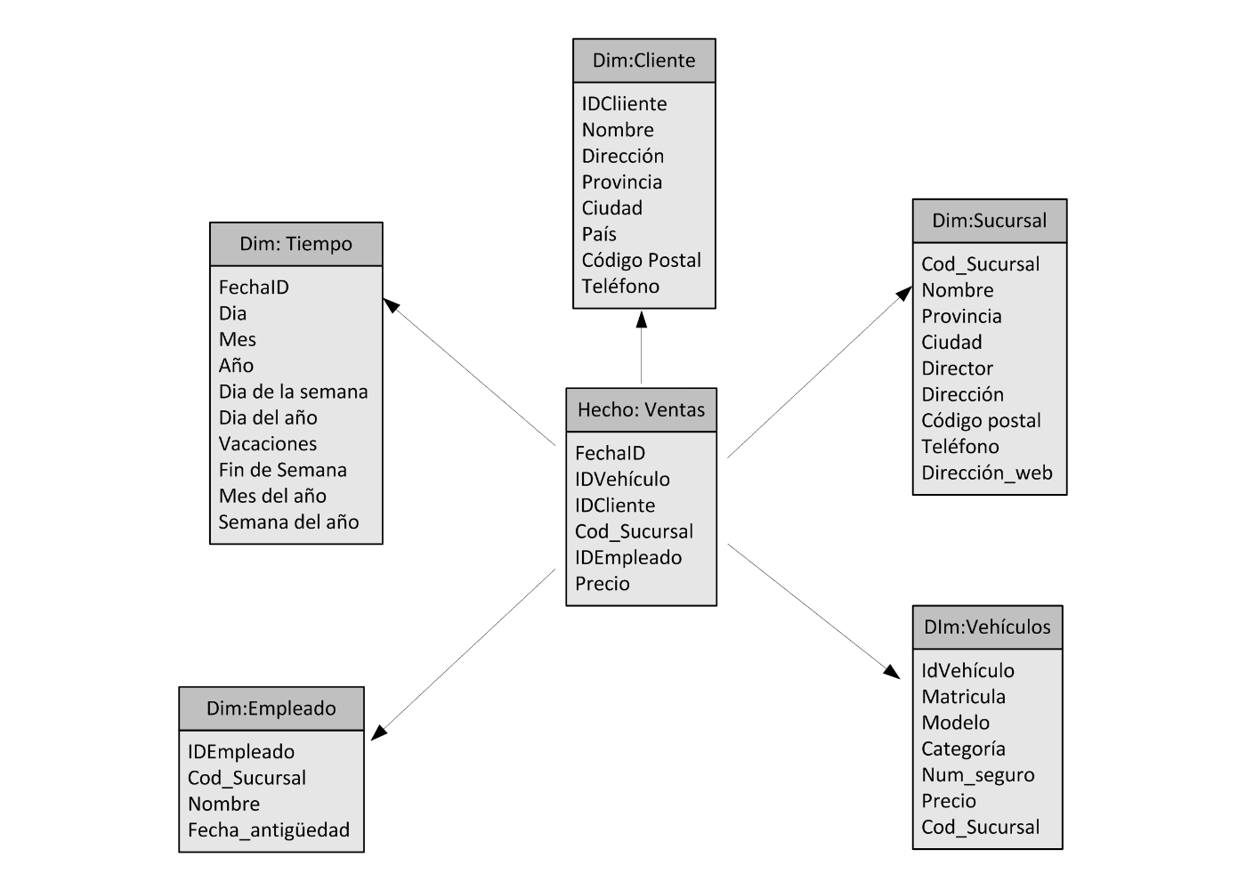
Esquemas comunes – Estrella

Slide 21
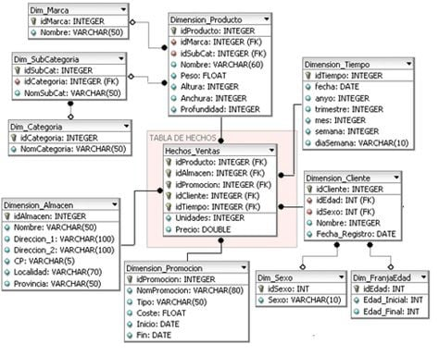
Modelo Copo de Nieve – Organización de Datos Normalizada
El Modelo Copo de Nieve es una variante del Modelo Estrella, utilizada en Data Warehouses para mejorar la eficiencia del almacenamiento y reducir la redundancia de datos. Se caracteriza por una tabla central de hechos conectada a tablas de dimensiones normalizadas, lo que genera una estructura más detallada y ramificada.
✅ Menor redundancia de datos, gracias a la normalización de las dimensiones.
✅ Mayor integridad y consistencia, evitando duplicaciones innecesarias.
✅ Optimización del almacenamiento, reduciendo el espacio requerido en el Data Warehouse.

Slide 22
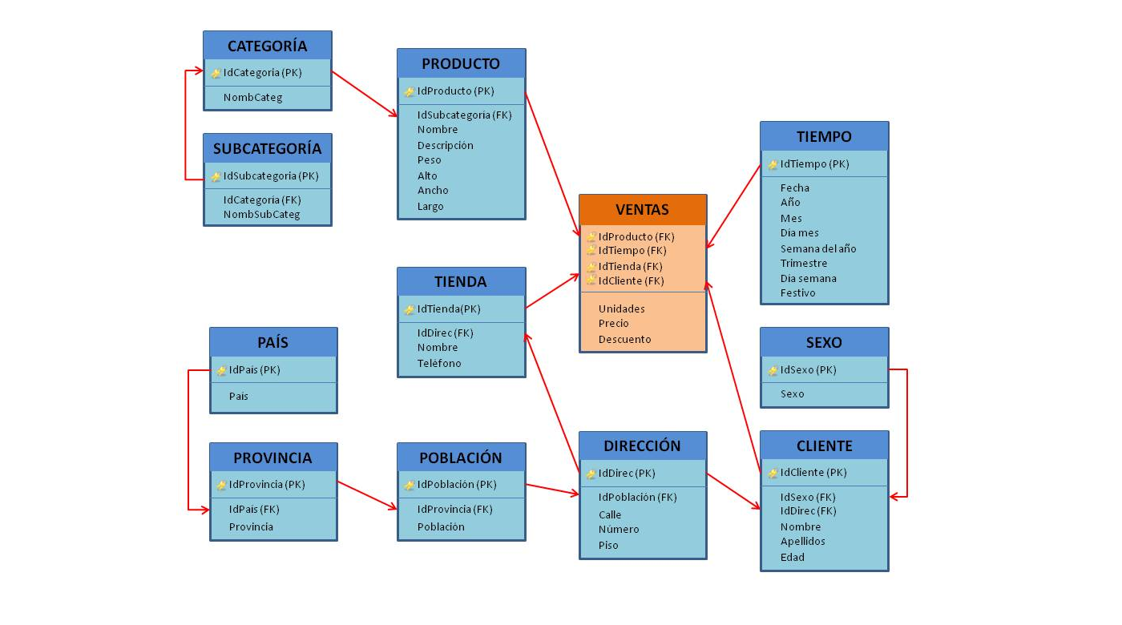
Esquemas comunes – Copo de Nieve

Slide 23
¿Cuándo usar el Modelo Estrella vs. Copo de Nieve?
Modelo Estrella
✅ Ideal para consultas rápidas y análisis de negocio
✅ Estructura simple y fácil de entender
✅ Menos joins, lo que mejora el rendimiento en consultas
✅ Recomendado para entornos donde la velocidad de respuesta es clave
Modelo Copo de Nieve
✅ Optimizado para almacenamiento eficiente y reducción de redundancia
✅ Mayor normalización, lo que mejora la integridad de los datos
✅ Adecuado para bases de datos con estructuras complejas y relaciones jerárquicas
✅ Útil cuando se requiere un alto nivel de detalle en el análisis

Slide 24

Thank You!
Visit our website or contact us
for more information:
Excepteur sint occaecat cupidatat non proident, sunt in culpa qui officia deserunt mollit id est laborum.
www.

